Slide 1
Учитель начальных классов
Хасауова Марина Мурадиновна

Slide 2
Тема:
Приставка.
Значение приставки. Образование новых слов при помощи приставки.

Slide 3
Организационный момент
Не бойтесь, дети, ошибиться,
Ведь вы пришли учиться.»

Slide 4
Минутка чистописания
П п- под, -про, -пере, -пред
Пешеход! Пешеход! Помни ты про переход,
Подземный, надземный, похожий на зебру.

Slide 5
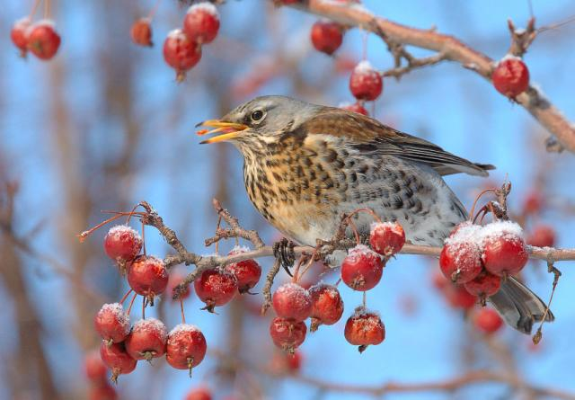
Словарная работа
Рябина
Г
О
Д
А

Slide 6
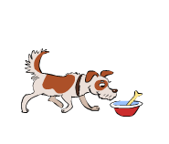
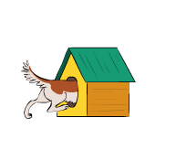
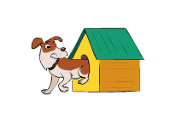
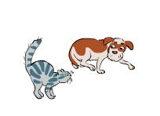
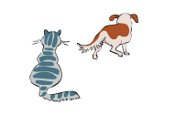
пере
ходит
под
ходит
в
ходит
вы
ходит
об
ходит
у
ходит

Slide 7
Физминутка

Slide 8
Работа с учебником (с.96)

Slide 9
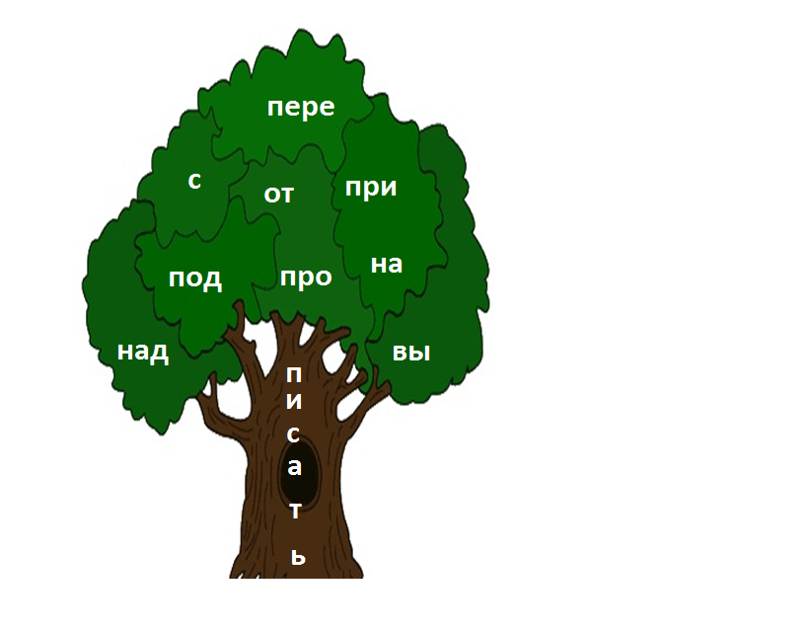
Надписать, подписать, списать, прописать, отписать, переписать, приписать, написать, выписать.

Slide 10
Я запомнил(а), что
приставка служит …
приставка стоит…
чтобы найти приставку…
приставка пишется …

Slide 11
Вывод.
Перед корнем есть приставка,
Слитно пишется она.
И при помощи приставки
Образуются слова.

Slide 12
Домашнее задание:
Стр. 96, упр.158

Slide 13
Урок закончен.
Всем всего доброго!

